Slide 1
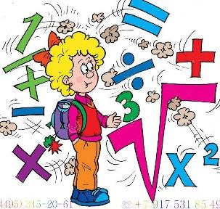
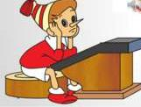
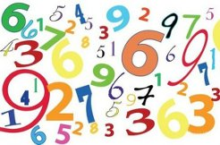
Мини-музей математики

Slide 2
Наша Любовь Викторовна, учитель математики, часто на уроки приносит математические головоломки, игры того времени когда она сама училась.
Учительница помогает нам развивать интерес к математике, знакомиться с историей математики, помогает понять где и как пригодится нам математика в жизни.

Slide 3
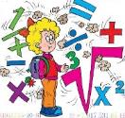
Цель проекта
Создать у школьников положительную мотивацию к выполнению умственных и практических действий.
Помочь развитию интереса у учащихся не только к содержанию, но и к процессу овладения знаниями.
Повысить общую культуру у учащихся.
Расширить умственный кругозор учащихся, помочь школьникам лучше понять роль математики в истории общества.
Воспитать у учащихся чувство удовлетворения от возможности показать на мероприятии свои знания не только по математике, но и в других областях школьных знаний.
Результат (продукт) проектной деятельности: материальные объекты для школьного музея, в частности для экспозиции на втором этаже школы .

Slide 4
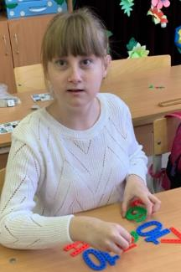
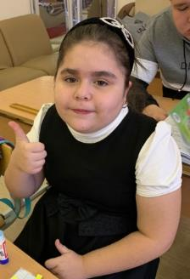
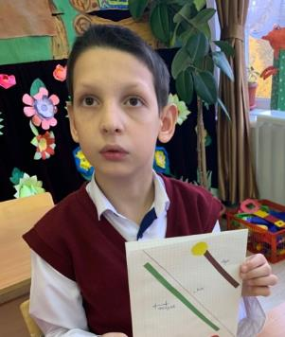
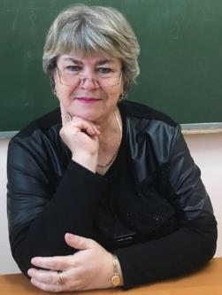
УЧАСТНИКИ ПРОЕКТА
Александра
Айхан
Мархет
Любовь Викторовна
Марат
Айдар

Slide 5
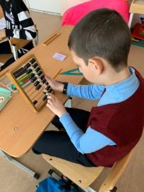
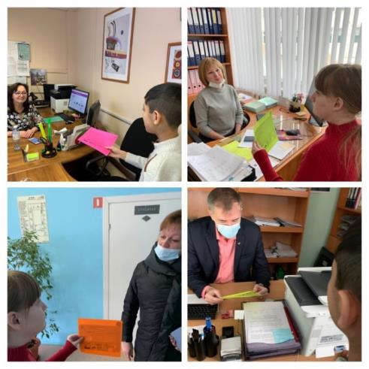
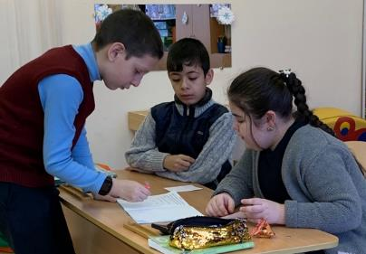
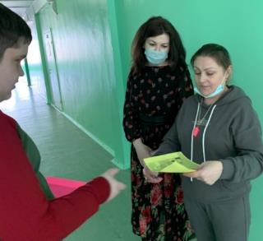
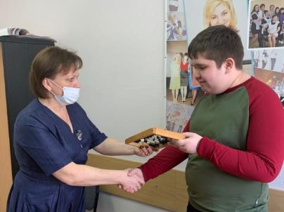
Рабочие моменты работы над проектом

Slide 6
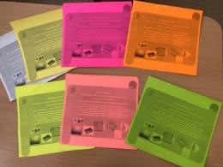

Slide 7
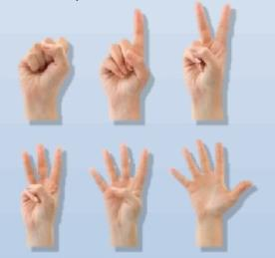
БОСОНОГАЯ СЧЕТНАЯ МАШИНА
Самой древней и самой простой счетной машиной издавна являлись пальцы рук и ног

Slide 8
В 20-ом веке все пользовались вот таким древним компьютером - счетами.
Загадка: Настольный прибор счетовода Давно позабыт у народа.

Slide 9
ПЕРВЫЙ МИКРОКАЛЬКУЛЯТОР

Slide 10
Загадка:
На листы меня кладут, ровно линию ведут. Без меня черта, как змейка. Кто же я, ответь?

Slide 11
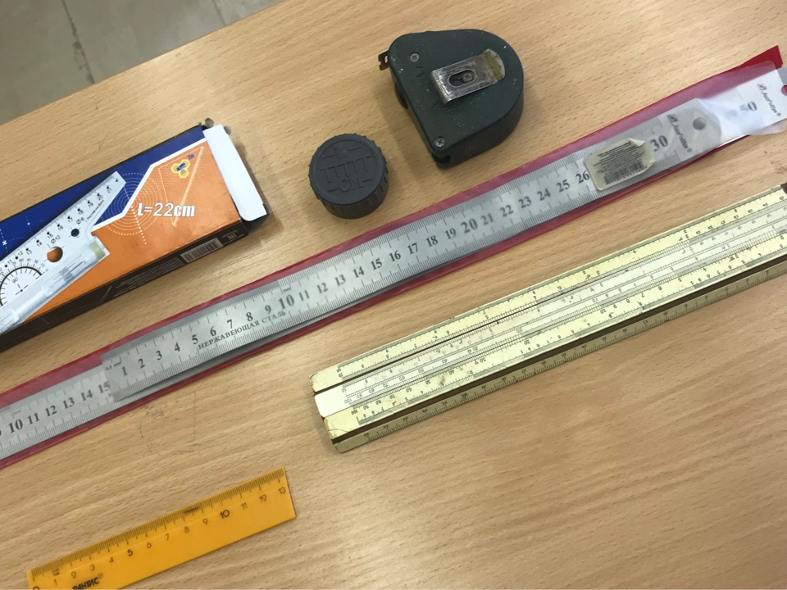

Slide 12
Загадка:
Он не ёжик и не ёлка, У него одна иголка, Не танцор, а он танцует И окружности рисует.

Slide 13
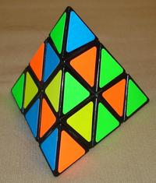
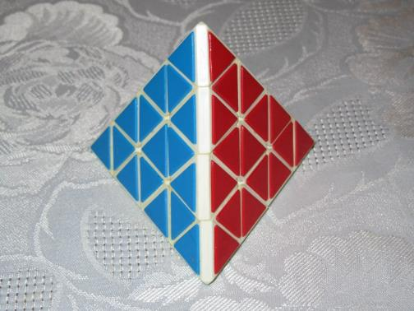
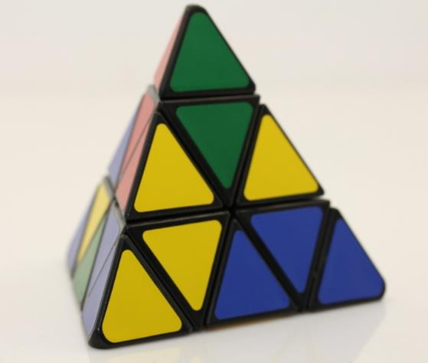
МОЛДАВСКАЯ ПИРАМИДКА-ГОЛОВОЛОМКА
ВИДЕО –как собрать пирамидку: https://go.mail.ru/search_video?fr=main&frm=main&q=%D0%BC%D0%BE%D0%BB%D0%B4%D0%B0%D0%B2%D1%81%D0%BA%D0%B0%D1%8F+%D0%BF%D0%B8%D1%80%D0%B0%D0%BC%D0%B8%D0%B4%D0%BA%D0%B0&fm=1&rf=956636

Slide 15
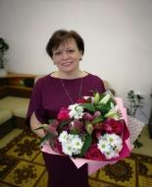
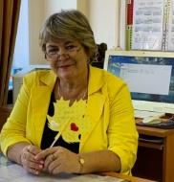
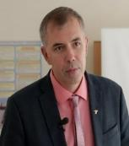
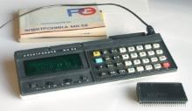
ОПИСЬ МАКЕТОВ МУЗЕЯ
№1. СЧЕТЫ АЛЛЫ ВАСИЛЬЕВНЫ ШАПОВАЛОВОЙ, учителя математики, директора школы
№2. СЧЕТЫ ЛИНЫ АЛЕКСАНДРОВНЫ ФЕДОТОВОЙ, педагога-психолога школы
№3. СЧЕТЫ ЛЮБОВИ ВИКТОРОВНЫ ФИЛИППОВОЙ, учителя математики
№4. СЧЕТЫ ЛЮБОВИ ВИКТОРОВНЫ ФИЛИППОВОЙ, учителя математики
№5. СЧЕТЫ ЛИЛИАНЫ ФАРИТОВНЫ ВАСИЛЬЕВОЙ, жителя г.Лангепас
№6-9. ЦИРКУЛЬ ЛЮБОВИ ВИКТОРОВНЫ ФИЛИППОВОЙ, учителя математики
№10. ЛОГАРИФМИЧЕСКАЯ ЛИНЕЙКА ЛЮБОВИ ВИКТОРОВНЫ ФИЛИППОВОЙ, учителя математики
№11. МОЛДАВКАЯ ПИРАМИДА ЛЮБОВИ ВИКТОРОВНЫ ФИЛИППОВОЙ, учителя математики
№12. ИГРА «ПЯТНАШКИ» ЛЮБОВИ ВИКТОРОВНЫ ФИЛИППОВОЙ, учителя математики
№13. ПРОГРАММИРУЕМЫЙ МИКРОКАЛЬКУЛЯТОР НИКОЛАЯ МИХАЙЛОВИЧА ЯКОВЛЕВА, заместителя директора школы, учителя информатики

Slide 16
Нам очень понравилось работать над темой проекта: мы познакомились с новыми учителями в школе, нам было интересно собирать математические предметы для музея

Slide 17
Сроки реализации проекта:
5 класс:2020-2021 учебный год «Создание мини музея математики».
6 класс: 2021-2022 учебный год «Математические игры своими руками», совместно с учителем трудового обучения.
7 класс: 2022-2023 учебный год «Великие математики», «Учителя-математики нашей школы».
8 класс: 2023-2024 учебный год «Математические игры своими руками», совместно с учителем трудового обучения.
9 класс: 2024-2025 учебный год «Многогранники. Многогранники в природе».

Slide 18
Литература
Энциклопедический словарь юного математика, Москва «Педагогика», 1985г.
Депман И.Я. , Виленкин Н.Я.
За страницами учебника математики.

Slide 19
СПАСИБО ВСЕМ УЧИТЕЛЯМ,
КТО ОТКЛИКНУЛСЯ И ПОМОГ НАМ СОЗДАТЬ
МИНИ-МУЗЕЙ МАТЕМАТИКИ!!!
СПАСИБО
ЗА
ВНИМАНИЕ
ЖДЕМ ОТ ВАС ЭКСПОНАТЫ В НАШ МУЗЕЙ!!!

